Slide 1


Slide 2
Propósito de aprendizaje
Que los estudiantes comprendan profundamente las necesidades, emociones y problemáticas de los usuarios mediante la aplicación de técnicas de empatía (observación, entrevistas, mapa de empatía y mapa de actores), con el fin de fundamentar soluciones innovadoras en proyectos de emprendimiento económico o social.

Slide 3
Fase Empatizar
Consiste en comprender al usuario
Implica:
  Observar
  Escuchar
  Sentir
📌 “Ponerse en el lugar del usuario”

Slide 4


Slide 5
IMPORTANCIA DE EMPATIZAR
Permite conocer necesidades reales
Evita suposiciones
Genera soluciones efectivas
Base de todo proyecto innovador

Slide 6
¿CÓMO EMPATIZAMOS?
Entrevistas
Observación directa
Conversaciones
Investigación del contexto

Slide 7
Técnicas utilizadas
Mapa de empatía
Mapa de Actores
Observación encubierta.
Post-it (lo que sabemos y no sabemos)
Entrevistas

Slide 8
MAPA DE EMPATIA

Slide 9
¿QUÉ ES EL MAPA DE EMPATÍA?
Herramienta visual
Permite comprender al usuario
Analiza pensamientos, emociones y acciones

Slide 10
ESTRUCTURA DEL MAPA DE EMPATÍA
Se divide en 6 partes:
¿Qué piensa y siente?
¿Qué ve?
¿Qué oye?
¿Qué dice y hace?
Esfuerzos (miedos)
Resultados (necesidades)

Slide 11
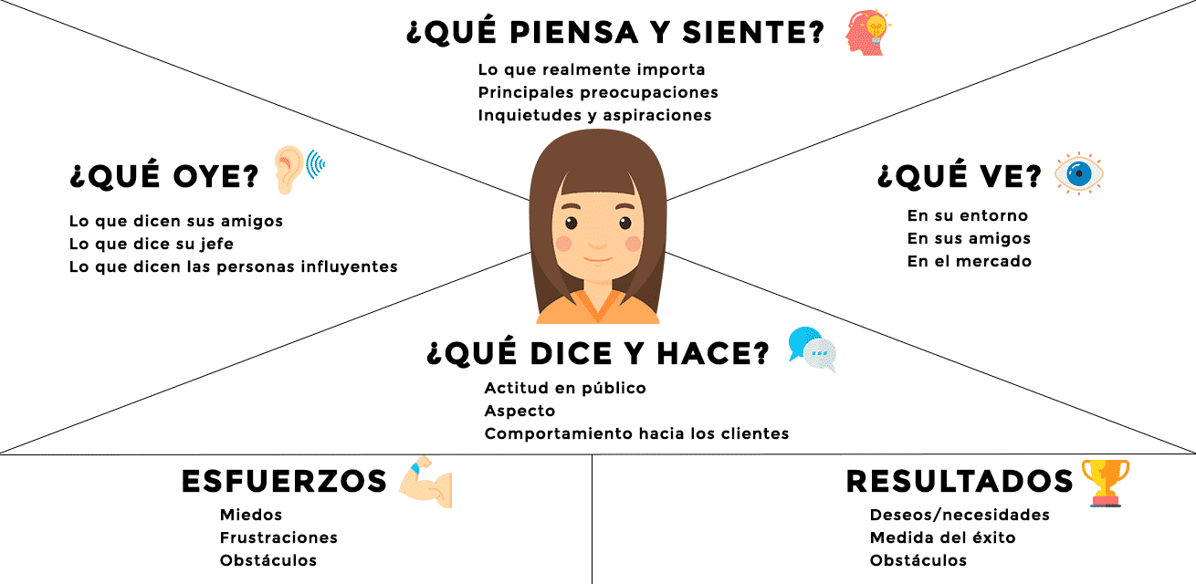
Mapa de empatía

Slide 12
¿CÓMO HACER UN MAPA DE EMPATÍA?
PASOS:
Definir el usuario
Recoger información (entrevista)
Completar cada sección
Identificar patrones

Slide 13
EJEMPLO CONTEXTUALIZADO
Usuario: Agricultor (caso EPT)
Piensa: “No tengo suficiente agua”
Siente: Preocupación
Dice: “Las lluvias no alcanzan”
Hace: Usa métodos tradicionales

Slide 14
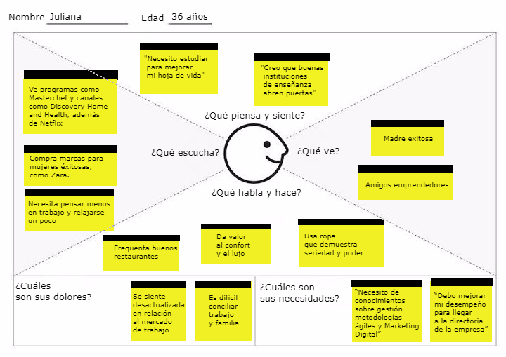

Slide 15
IMPORTANCIA DEL MAPA DE EMPATÍA
Identifica necesidades ocultas
Permite comprender emociones
Mejora la calidad de soluciones

Slide 16
MAPA DE ACTORES

Slide 17
¿QUÉ ES EL MAPA DE ACTORES?
Identifica personas involucradas en el problema
Analiza relaciones e influencias
Permite ver el sistema completo

Slide 18
TIPOS DE ACTORES
Actores principales (usuario)
Actores secundarios (familia, docentes, clientes)
Actores indirectos (instituciones, comunidad)

Slide 19
¿CÓMO HACER UN MAPA DE ACTORES?
PASOS:
Definir el problema
Identificar actores
Clasificar (directos/indirectos)
Dibujar relaciones
Analizar influencia

Slide 20
EJEMPLO Y CIERRE
Ejemplo: Problema de riego
Actores:
Agricultor
Ingeniero
Comunidad
Instituciones
CONCLUSIÓN:
Empatizar permite diseñar soluciones innovadoras centradas en las personas.

Slide 21
Hoteles
Restaurantes
Aerolíneas
Renta de autos
INTERESADOS EXTERNOS
CONEXIÓN CON
INTERESADOS
Agencia de viajes
Agencias de
experiencias
Aeropuertos
Bancos
USUARIO
INTERESADOS INTERNOS
Viajeros
Amigos
Familiares
Jefe / Empresa

